Slide 1
Use cases of Github Copilot

Slide 2
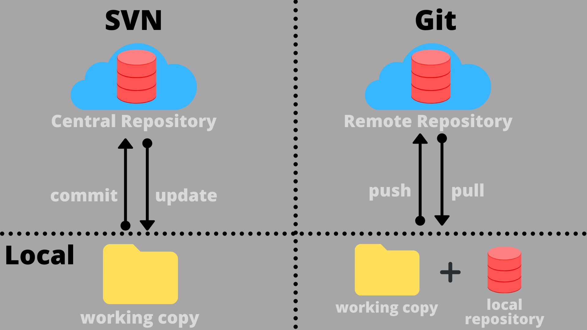
GitHub vs Subversion
commit

Slide 3
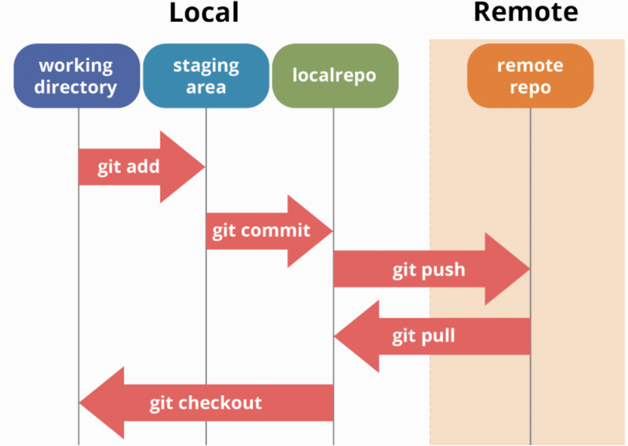
Github
Version control Verwaltung
Collabration
Software entwicklung code verwaltung
Ein account for synaxus

Slide 4
Github copilot
KI-gestütztes Tool zur Code-Vervollständigung
Schnell code zu schreiben
Autovervollständigung von Code
Entwickelt von Github und open AI

Slide 5
Use cases of Github Copilot
Entwicklung – Hilft code zu schreiben für alle Entwickler
Devops Verwaltung – Hilft in Devops Bertrieb

Slide 6
Entwicklung
Integration von Github Copilot in IDEs
Visual studio Code
Visual studio
Azure Data Studio - SQL
Jetbrains – Python, Java

Slide 7
Devops Verwaltung – Hilft in Devops Bertrieb
Version control
Branching strategies
Pull Request und code reviews - Pull Request ablehnen
Continous Integration und continous Delivery - Pipeline einzubauen
API integrations
Workflow Automation mit Github CLI
VS code
GitHub
AWS-Cloud

